Slide 1
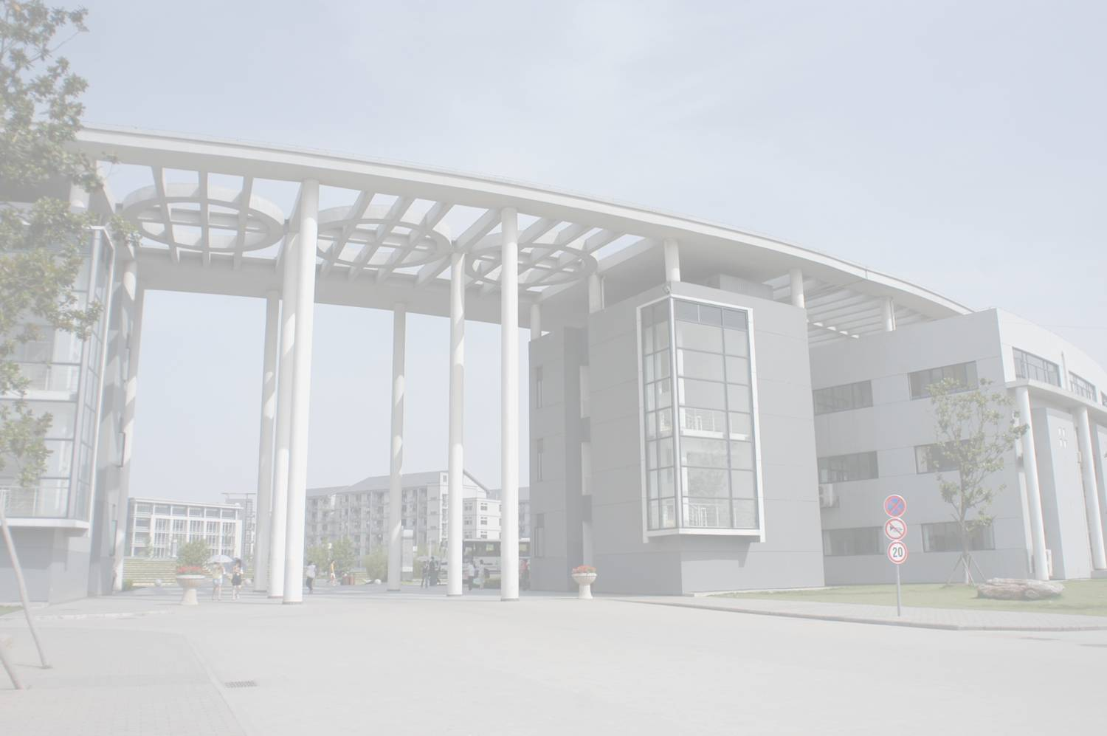

韩家骅 汪 洪 主编
大学物理学（第三版）
电子教案
第三章 功能原理和机械能守恒定律
制作：张文亮 林继平

Slide 2
第三章 功能原理和机械能守恒定律
3－1 变力的功 动能定理
3－2 保守力与非保守力 势能
3－3 功能原理及机械能守恒定律

Slide 3






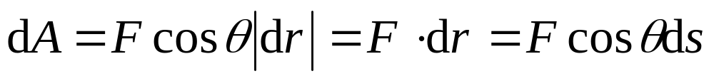
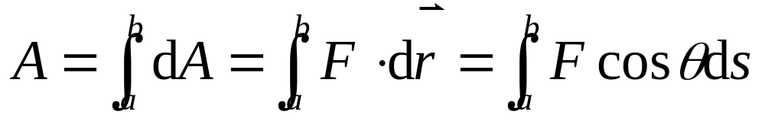
3－1 变力的功 动能定理
b
一、变力的功
功(work) 度量能量转换的基本物理量，
描写力对空间积累作用.
定义：力对质点所做的功为力在质点
位移方向的分量与位移大小的乘积。
a
O
元功(elementary work)
变力的总功：
*功的计算与具体过程相联系, 功是一个过程量.

Slide 4
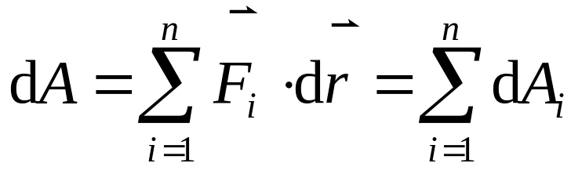
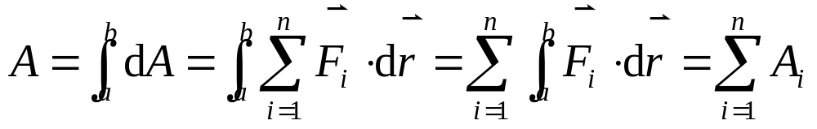
合力的元功
从a到b合力之功
*合力的功等于各分力的功的代数和
单位(SI): 焦耳 (J)
说明
(1) 功的计算与具体过程相联系, 功是过程量, 不是状态量, 表征力对空间的累积效应.

Slide 5
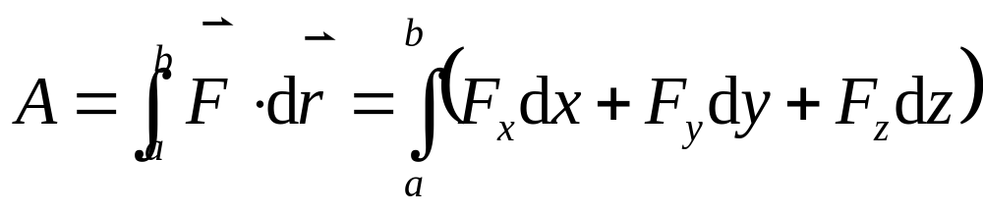
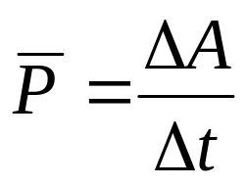
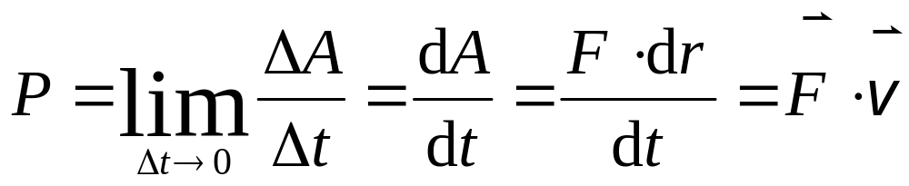
(2) 前式中涉及的位移是受力物体的位移, 只有按此定义,才能得到后面的动能定理.
(3) 变力做功在直角坐标系中的数学表达式.
功率(power)
定义 单位时间内力所作的功称为功率.
(1) 平均功率
(2) 瞬时功率

Slide 6
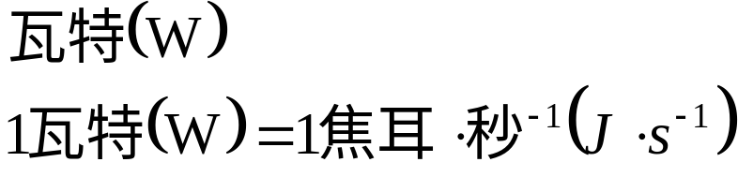
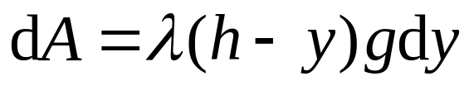
功率的单位(SI)：
例1 在一个深h=18m的坑里, 垂直悬挂着一根长绳, 从地面垂至坑底. 已知绳的质量线密度 λ =0.88kg/m, 试问: 若将此绳提到地面, 至少要做多少功?
解: 取如图坐标系,绳运动到图示任意位置y 时,所受重力λ(h - y)g . 要使做功最少, 作用于绳子的力刚好等于重力, 通过dy距离时, 元功为:
y
h
y

Slide 7
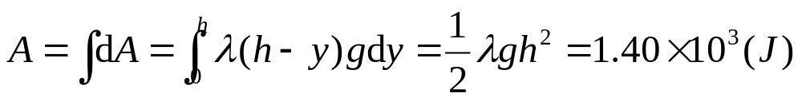
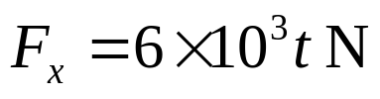
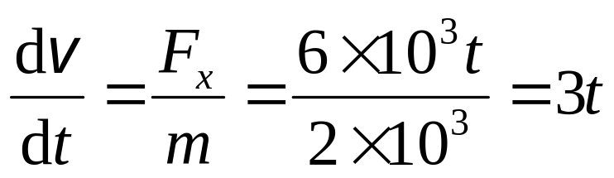

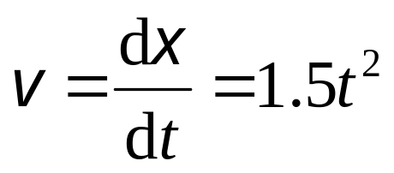
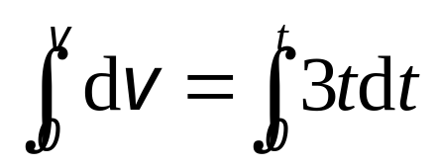
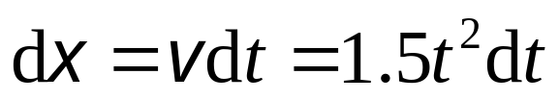
全部拉上绳子拉力所做的功至少为
例2 质量为2t 的卡车, 启动时在牵引力 的作用下, 自原点从静止开始沿 x 轴做直线运动, 求在前10s 内牵引力所做的功.
解: 由
得
积分
得
所以牵引力前10s做功为:

Slide 8
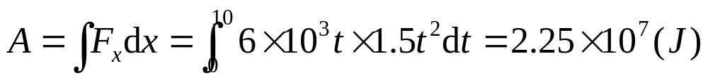


Slide 9
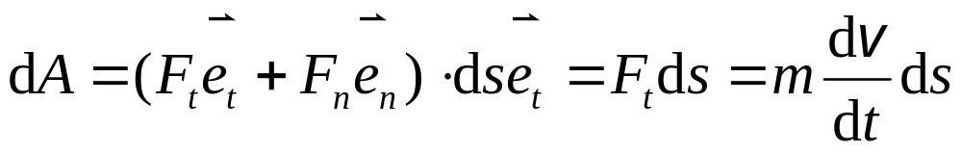
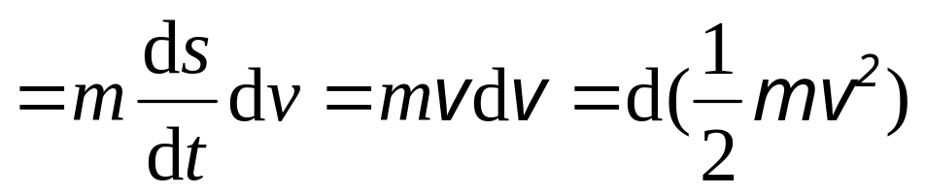
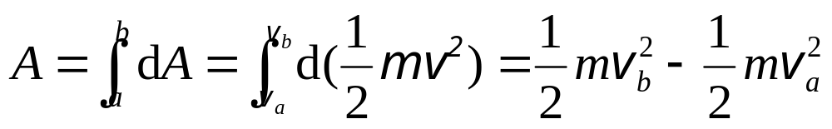
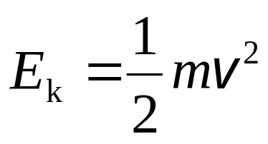
二、动能定理 (theorem of kinetic energy)
在自然坐标系中, F 是作用在物体上的合力, 则
从 a 到b 积分, 有
单位：焦耳(J)
动能 (kinetic energy)

Slide 10
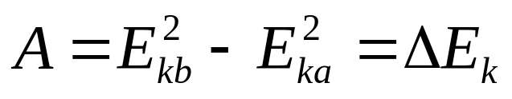




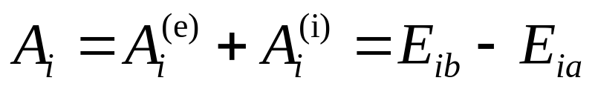



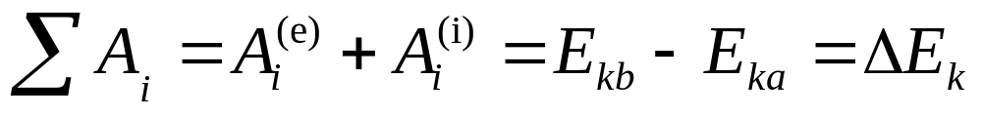
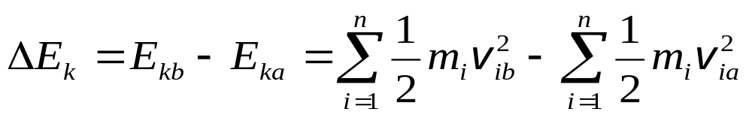
动能定理 合力对质点所作的功等于质点动能的增量.
研究质点系, 对第i 个质点运用动能定理,
外力功
内力功
求和, 有
动能增量

Slide 11
质点系的动能定理 作用于质点系中各个质点上的外力和内力所做的功的代数和,等于质点系动能的增量.
注意
功是过程量, 是能量变化的量度; 动能是状态量, 是运动状态的单值函数. 它们的单位和量纲相同.
动能定理由牛顿第二定律导出, 只适用于惯性参考系, 动能也与参考系有关.

Slide 12




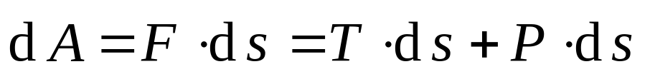

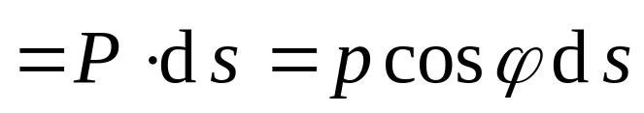
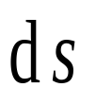


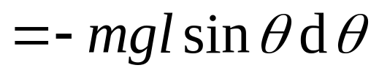
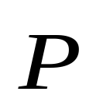
例1 一质量为1.0kg 的小球系在长为1.0m 细绳下端 , 绳的上端固定在天花板上. 起初把绳子放在与竖直线成60度角处, 然后放手使小球沿圆弧下落. 试求 绳与竖直线成 10度角时小球的速率 .
解: 取如图所示中间时刻, 小球受拉力和重力作用, 则:

Slide 13
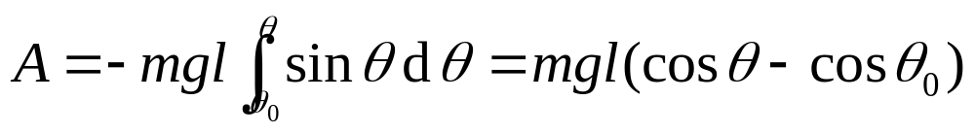
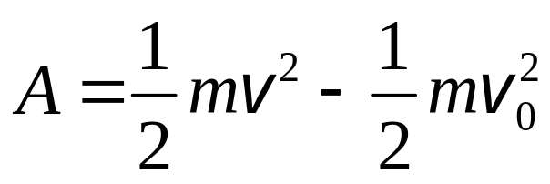
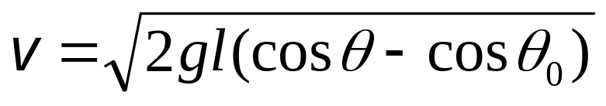
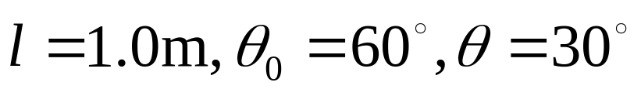
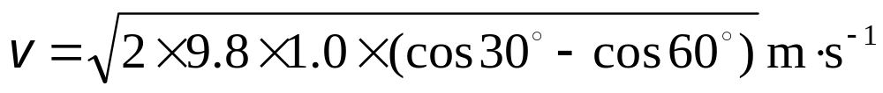
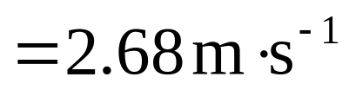
由动能定理
得
代入得

Slide 14
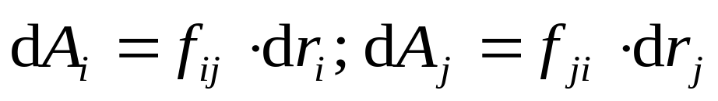



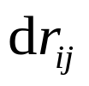

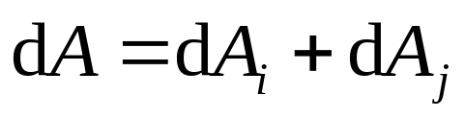




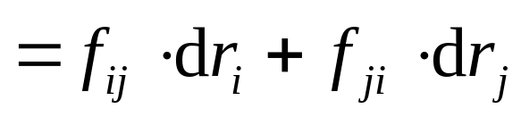
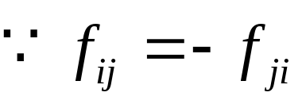

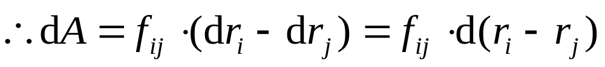
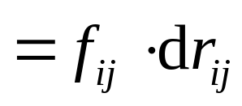
三、“一对力” 的功
把作用力与反作用力, 更一般地, 把两个大小相等, 方向相反, 在一条直线上的力称为“一对力”.
研究如图的两质点系统, 相互作用力的元功为:
其代数和

Slide 15
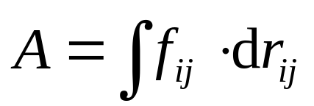
对于整个过程
物理意义 一对力的功等于以其中任一质点为参考系, 计算它对另一个质点的作用力所做的功. 这说明一对力做功与参考系无关, 因此可选取最方便的参考系来计算一对力的功.
常见的“一对力”的功
①一对正压力的功恒为零. (更普遍的, 无相对位移或相对位移与一对力垂直的情况)
②一对静摩擦力的功恒为零.
③一对滑动摩擦力的功恒为负.

Slide 17
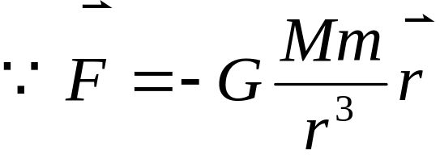
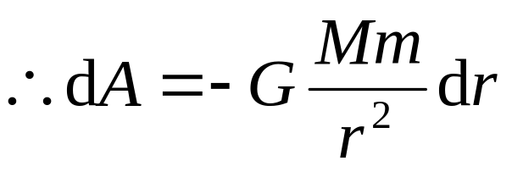
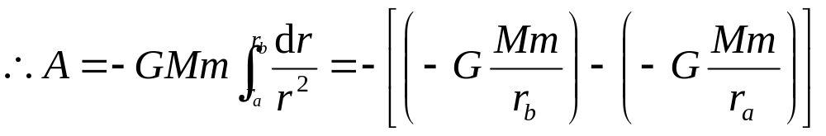












三、弹性力(elastic work)所做的功
建立如图所示坐标系, 弹性力的元功可写为:

Slide 18
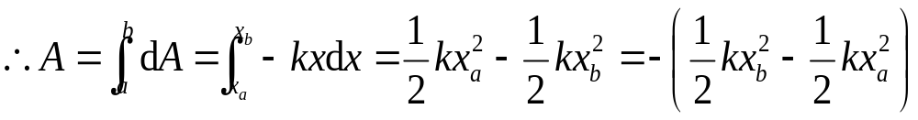
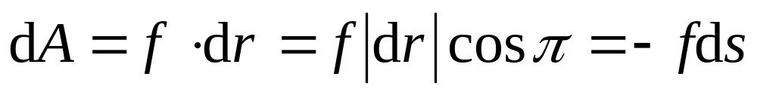
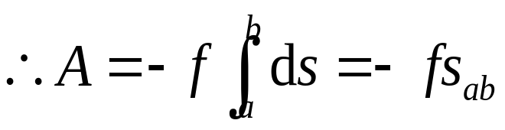

四、摩擦力所做的功
以地面为参考系, 元功:
是曲线路径的长度
显然,从a到b, 沿不同的路径,摩擦力做功不同.

Slide 19



五、保守力与非保守力
做功的多少仅由始末两点的位置决定, 而与中间所经过的路径无关, 这样的力称为保守力(conservative force).而做功多少和物体的运动路径有关的力称为非保守力(nonconservative force ).
对于任意闭合路径:
即做功为零, 为保守力, 如: 重力, 弹性力.
为非保守力(耗散力). 如:摩擦力
为非保守力(非耗散力). 如:爆炸力

Slide 20


六、势能(potential energy)
可以将保守力的功表示为与相互作用物体相对位置有关的某函数在起点和终点的取值之差.
将该函数定义为此物体系的势能, 势能只与质点位置有关, 是状态函数.
势能定理 势能增量的负值等于保守力所做的功.
保守力和势能的微分关系:

Slide 21





注意
1) 势能是属于系统的, 保守力做功应理解为一对力做功.
2) 势能是相对的. 零势能位置的选取不同, 势能也不同, 故势能是质点间相对位置的单值函数.
3) 势能计算.
令 即得任一点的势能为:
势能 表达式 零势能位置
4) 常见势能.
重力势能
地面附近
弹性势能
弹簧自由状态时自由端位置
引力势能
两物体相距无限远

Slide 22




3－3 功能原理及机械能守恒定律
一、系统的功能原理
保守内力做功
非保守内力做功
对于质点系的动能定理
由前述势能定理
定义系统的机械能 , 则
系统的功能原理 外力和非保守内力做功的总和等于系统机械能的增量.

Slide 23






二、机械能守恒定律
由功能原理, 当 时,
恒量, 或
机械能守恒定律 外力和非保守内力做功的总和为零, 或者说只有保守内力作功的情况下，系统的机械能保持不变 .
注意
1) , 并不要求 和 为零.
2) 要求在任意一微小路程上 都是成立的, 因此常用功率来描述机械能守恒的条件.
恒量

Slide 24









例：一粗细均匀的柔软绳子, 一部分置于光滑水平桌面上,另一部分自桌边下垂, 绳全长为 .开始时,下垂部分长为d，初速为零, 求整个绳全部离开桌面时瞬间的速度大小(设绳不可伸长).
本题将分别用牛顿定律,动能定理,机械能守恒定律求解.

Slide 25









解一:
用牛顿定律求解；
用隔离体法：绳分成两部分, 桌上: AB, 下垂: BC, t时刻：
牛顿第二定律,列方程：
AB:

Slide 26








BC:
绳不可伸长：
牛顿第三定律：
绳质量均匀分布：
联立求解：
所以,绳全部离开桌面的速度方向向下,大小

Slide 27








解二:
用动能定理求解；
系统: 整个绳子,绳分成两部分,桌上：AB, 下垂：BC, 受力如图.
作功：
其中: 因为是“一对力”作功
因为力与位移方向垂直, 有
系统动能：初态

Slide 28






由动能定理，有：
即
所以,绳全部离开桌面的速度方向向下,大小为:
解三:
用机械能守恒定律求解；
系统: 整个绳子和地球.
并由于绳不可伸长，有：
系统机械能守恒.
设水平桌面处重力势能 .

Slide 29
比较三种方法：
①牛顿定律方程两端：
均为瞬时值，需对方程两端积分；
②动能定理方程两端：
功的一侧为过程量，动能一侧为状态量，仅需对过程量积分；
③功能原理方程两端：
功的一侧由势能改变取代，不需再求积分，所以，最简单。

Slide 30








三、势能曲线
重力势能
弹性势能
万有引力势能
势能曲线的作用
1) 由势能曲线求保守力.

Slide 31





2) 确定质点的运动范围.
由于 , 质点不可能在 的区域内运动.
3) 确定平衡位置, 判断平衡的稳定性.
一维情况下:
稳定平衡
不稳定平衡

Slide 32

四、能量守恒定律
亥姆霍兹（1821—1894），德国物理学家和生理学家.于1874年发表了《论力（现称能量）守恒》的演讲，首先系统地以数学方式阐述了自然界各种运动形式之间都遵守能量守恒这条规律.所以说亥姆霍兹是能量守恒定律的创立者之一 .
能量守恒定律(law of energy conservation) 在孤立系统内, 无论发生什么变化过程, 各种形式的能量可以互相转换, 但系统的总能量保持不变.

